Slide 1
Grafika Komputer Ruang Kelas
Kelompok 3:
1. Nuzul Ayu S 5115100014
2. Naufal PF 5115100057
3. Alvin Mudhofar 5115100062
Dosen: Nanik Suciati, S. Kom, M. Kom, Dr. Eng

Slide 2
RUANG KELAS
User dapat meletakkan maupun menghapus barang sesuai keinginan dengan objek yang tersedia untuk membentuk sebuah ruang kelas

Slide 3
Fitur
Memilih objek dengan keyboard
Drag and drop objek menggunakan
mouse
Camera view pada posisi yang
diinginkan
Lighting pada lantai
Menghapus objek
Menampilkan objek yang sudah di
hapus
Transformasi Model
Translation
Scaling
Rotation

Slide 4
Fungsi memanggil objek
User dapat memanggil objek dengan menekan angka atau key object pada keyboard
1 : Kursi guru
2 : Meja guru
3 : Laptop
4 : Papan tulis
5 : Lemari
6 : Kipas
7 : Jam
8 : Rak sepatu
9 : Jendela
R : Tanaman hias
T : Meja dan kursi siswa
Y : Meja dan kursi siswa
U : Meja dan kursi siswa
I : Meja dan kursi siswa
O : Meja dan kursi siswa
P : Meja dan kursi siswa
F : Meja dan kursi siswa
G : Meja dan kursi siswa
H : Lantai

Slide 5
Fungsi Drag and Drop
Fungsi ini memungkinkan user untuk memindahkan objek ke posisi yang diinginkan.
Cara : Untuk menjalankan fungsi ini, user perlu menekan tombol keyboard tertentu sesuai angka masing-masing objek untuk melakukan pemanggilan objek yang sesuai. (key-object)

Slide 6
View camera dan Lighting
Dapat mengubah view dengan tombol keyboard :
Tekan tombol 0 untuk mengaktifkan View Mode:
W: Maju
A: Kiri
S: Kanan
D: Mundur
Dapat mengubah view camera dengan mouse
User dapat memberi lighting pada lantai, dengan menekan tombol L

Slide 7
Delete objek
Menampilkan objek yang telah dihapus
Fungsi ini memungkinkan user untuk menghapus object yang diinginkan.
Cara : setelah user menekan key-object lalu menekan tombol keyboard delete.
Fungsi ini memungkinkan user untuk mengembalikan object yang telah dihapus.
Cara : setelah user menekan key-object lalu click kiri pada mouse maka object akan kembali muncul.

Slide 8
Transformasi model 3D (scaling, rotation, translation)
Scaling : User dapat memperbesar atau memperkecil ukuran objek.
Cara : setelah menekan key-object lalu menggunakan scroll pada mouse, dimana scroll atas untuk memperbesar dan scroll bawah untuk memperkecil.
Rotation : User dapat melakukan rotasi pada objek.
Cara : setelah menekan key-object lalu menekan tombol keyboard Up  Down  untuk sumbu X
Dan Left  Right  untuk sumbu Y.
Translation : User dapat menggerakan objek .
Cara : setelah menekan key-object lalu menggunakan click kiri pada mouse lalu memindahkan objek ke posisi yang diinginkan.

Slide 9
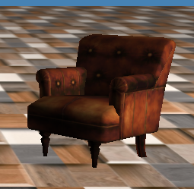
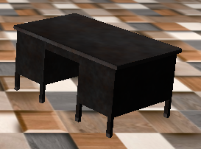
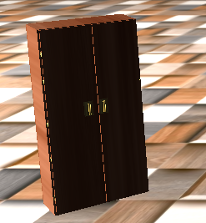
Objek yang Digunakan
Kursi Guru
Meja Guru
Lemari Buku

Slide 10
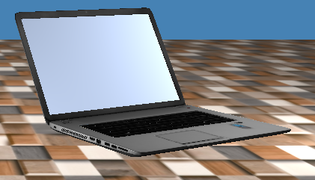
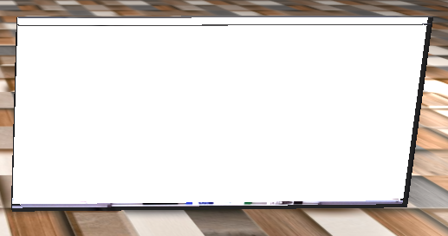
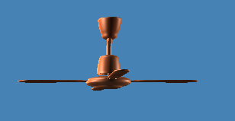
Objek yang Digunakan
Laptop
Papan Tulis
Kipas Angin

Slide 11
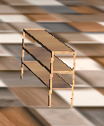
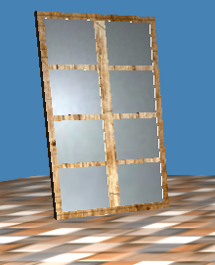

Objek yang Digunakan
Rak
Jam Dinding
Jendela
11

Slide 12
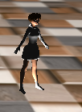
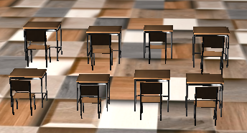
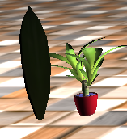
Objek yang Digunakan
Guru
Bangku
Tanaman

Slide 13
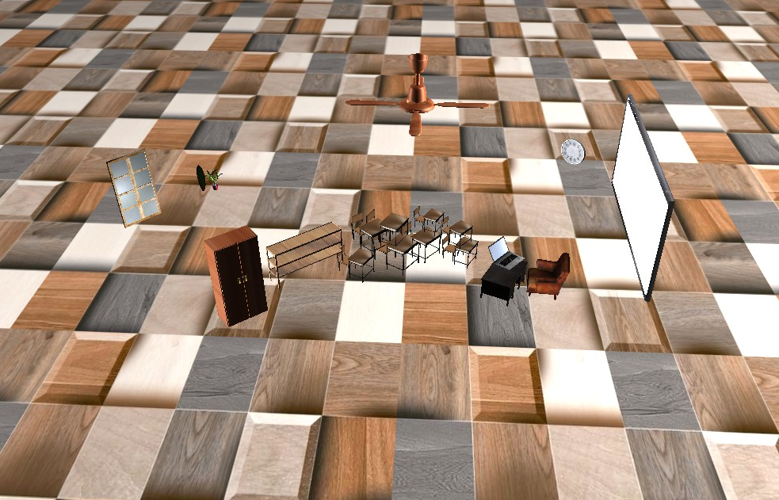
View Dari Atas

Slide 14

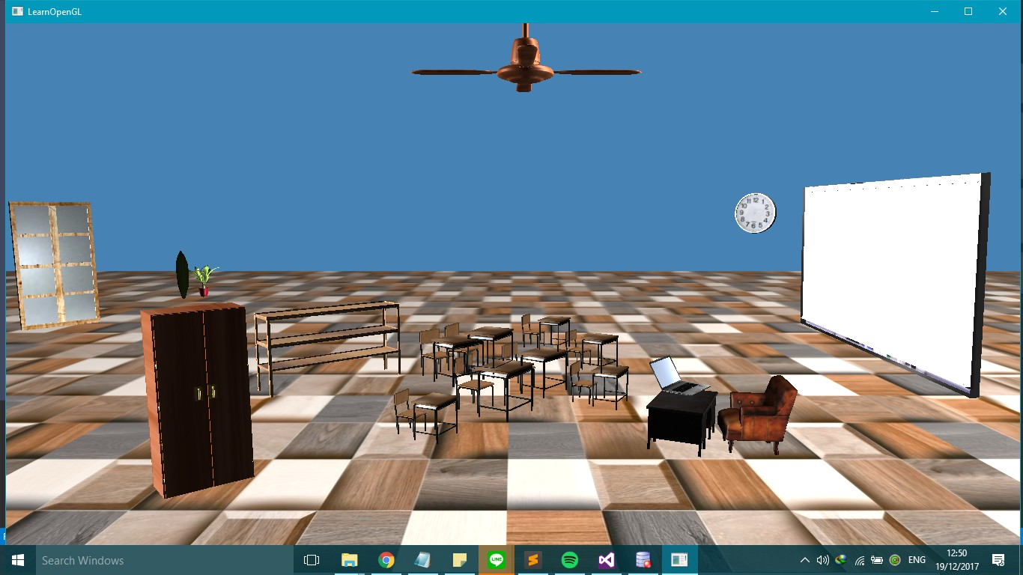
View Dari Samping
Place your screenshot here

Slide 15
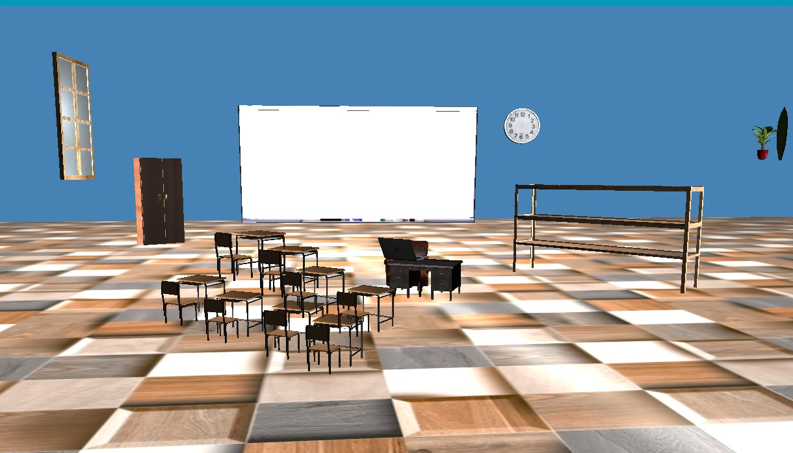
View Dari Belakang

Slide 16
Pembagian tugas
Cari object meja guru, laptop, papan tulis, lemari; cari referensi untuk drag & drop, camera view, rotasi dan texture objek (5115100057)
Cari object kursi guru, jam dinding, kipas, meja siswa, kursi siswa; cari referensi untuk lighting di opengl (5115100014)
Cari object jendela, rak sepatu, tanaman hias,; cari referensi hapus object dan transformasi objek (5115100062)

Slide 17

Terima Kasih

